Slide 1
Charpter 10
企业决策中的风险分析
Managerial Economics

Slide 2
目录 / CONTENTS
01
风险的概念和风险的衡量
02
经济学关于风险的理论
03
降低风险的途径
04
在决策中如何考虑风险
05
不确定条件下的企业决策
06
信息的搜集成本和价值

Slide 3
第1节 风险的概念和风险的衡量
    一、有关风险的概念
  策略是指若干可供选择的行动方案中的一个，它能够被实施以实现管理目标。
  自然状态是指将来可能存在的某种条件，它对策略成功与否会产生重大影响。
  结果是说明特定的策略与自然状态的结合会产生多大的得或失（通常用货币来度量）。
  风险是指特定策略带来的结果的变动性。

Slide 4
第1节 风险的概念和风险的衡量
    一、有关风险的概念
  收益矩阵列出了策略和自然状态每一种结合所带来的结果。
  概率分布列出了策略的每种结果与其发生的概率。
策略 | 自然状态（经济条件）
 | 衰退 | 正常 | 繁荣
新厂 | -4 000 | 2 500 | 4 000
新的市场营销方案 | -2 000 | 3 500 | 7 000
新的产品设计 | -1 500 | 3 000 | 6 000
策略 | 自然状态 （经济条件） | 概率 | 结果 （利润，万元）
新的产品设计 | 衰退 | 0.2 | -1 500
 | 正常 | 0.6 | 3 000
 | 繁荣 | 0.2 | 6 000

Slide 5

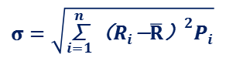

第1节 风险的概念和风险的衡量
    二、对风险的衡量
  从定量上对风险进行衡量，需要借助期望值、标准差、变差系数三个统计量。
$$\overline{R}=\overset{n}{\underset{i=1}{\text{∑}}}P_{i}R_{i}$$
$$σ=\sqrt{\overset{n}{\underset{i=1}{\text{∑}}}\text{（}R_{i}\text{−}\overline{R}{\text{）}}^{2}P_{i}}$$
$$v=\frac{σ}{\overline{R}}$$

Slide 6
第1节 风险的概念和风险的衡量
    二、对风险的衡量
例10-1
假定有甲、乙两个投资方案都可用来生产某种出口产品。方案甲在经济繁荣时期（概率为0.2）的年效益为600元，在正常时期（概率为0.6）的年效益为500元，在衰退时期（概率为0.2）的年效益为400元。方案乙在各种时期的效益则分别为1 000元、500元和0元。试比较这两个方案风险的大小。

Slide 7
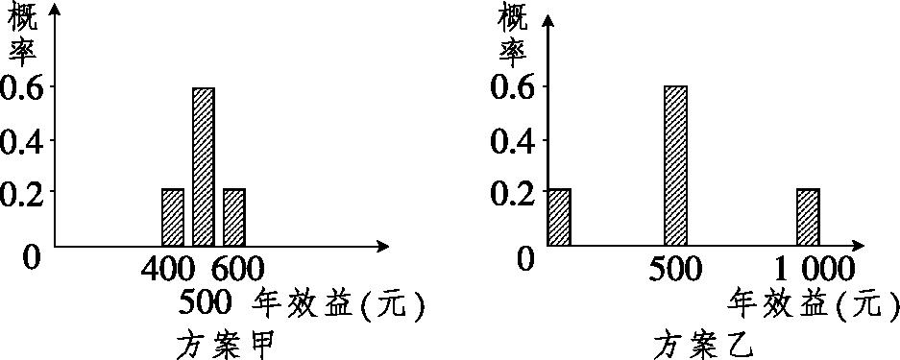
第1节 风险的概念和风险的衡量
    二、对风险的衡量
解：
先计算两个方案的期望值（期望效益）。
方案 | 经济条件 （1） | 各种条件发生的概率 （2） | 年效益 （3） | 期望效益 （4）=（2）×（3）
甲 | 衰退 | 0.2 | 400 | 80
 | 正常 | 0.6 | 500 | 300
 | 繁荣 | 0.2 | 600 | 120
 |  | 1.0 |  | 500
乙 | 衰退 | 0.2 | 0 | 0
 | 正常 | 0.6 | 500 | 300
 | 繁荣 | 0.2 | 1 000 | 200
 |  | 1.0 |  | 500

Slide 8
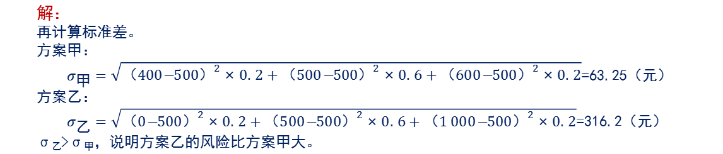
第1节 风险的概念和风险的衡量
    二、对风险的衡量
解：
再计算标准差。
方案甲：
$σ_{\text{甲}}=\sqrt{\text{（}400\text{−}500{\text{）}}^{2}×0\text{.}2+\text{（}500\text{−}500{\text{）}}^{2}×0\text{.}6+\text{（}600\text{−}500{\text{）}}^{2}×0\text{.}2}$=63.25（元）
方案乙：
$σ_{\text{乙}}=\sqrt{\text{（}0\text{−}500{\text{）}}^{2}×0\text{.}2+\text{（}500\text{−}500{\text{）}}^{2}×0\text{.}6+\text{（}1 000\text{−}500{\text{）}}^{2}×0\text{.}2}$=316.2（元）
σ_{乙}>σ_{甲}，说明方案乙的风险比方案甲大。

Slide 9
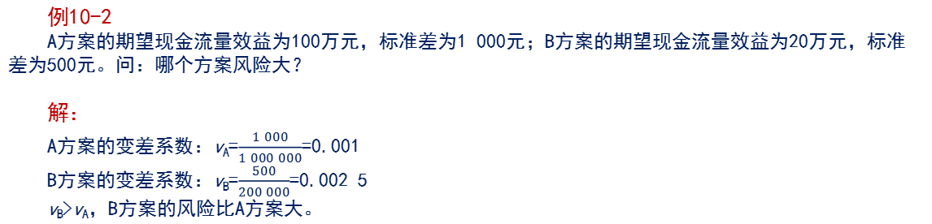
第1节 风险的概念和风险的衡量
    二、对风险的衡量
例10-2
A方案的期望现金流量效益为100万元，标准差为1 000元；B方案的期望现金流量效益为20万元，标准差为500元。问：哪个方案风险大？
解：
A方案的变差系数：v_{A}=$\frac{1 000}{1 000 000}$=0.001
B方案的变差系数：v_{B}=$\frac{500}{200 000}$=0.002 5
v_{B}>v_{A}，B方案的风险比A方案大。

Slide 10
目录 / CONTENTS
01
风险的概念和风险的衡量
02
经济学关于风险的理论
03
降低风险的途径
04
在决策中如何考虑风险
05
不确定条件下的企业决策
06
信息的搜集成本和价值

Slide 11
第2节 经济学关于风险的理论
    一、对待风险的三种态度
  从理论上讲，有三种不同的态度。
第一种人喜欢风险，是风险偏好者。
第二种人厌恶风险，是风险厌恶者。
第三种人对风险无所谓，是风险中立者。

Slide 12
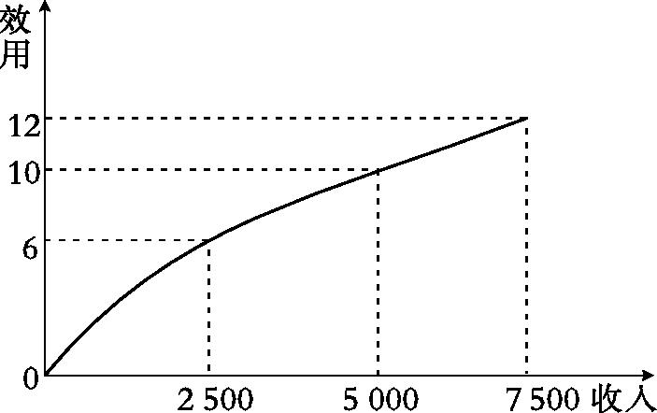
第2节 经济学关于风险的理论
    二、边际效用理论与风险厌恶型行为
  对风险厌恶者来说，5 000元的收入：
    如无风险，期望效用=10
    如有风险，期望效用=0.5×12+0.5×6=9
  9<10，说明风险会导致期望效用减少。

Slide 13
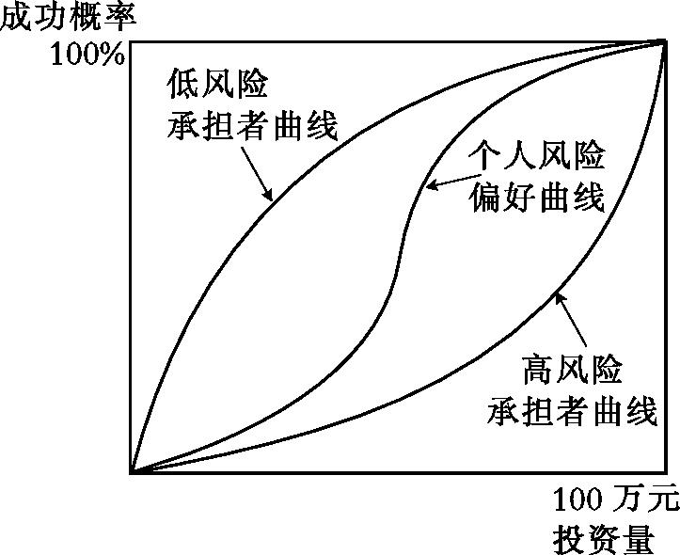
第2节 经济学关于风险的理论
    三、影响人们对待风险的态度的因素
1.回报的大小
2.投资量的大小

Slide 14
目录 / CONTENTS
01
风险的概念和风险的衡量
02
经济学关于风险的理论
03
降低风险的途径
04
在决策中如何考虑风险
05
不确定条件下的企业决策
06
信息的搜集成本和价值

Slide 15
第3节 降低风险的途径
    一、回避风险
  有些风险是可以回避的。
  回避风险的方法有两种：
一种是替代。
另一种是取消。

Slide 16
第3节 降低风险的途径
    二、减少风险
  在许多情况下，企业和投资项目的风险是不可避免的，这时就应当尽量减少其风险。

Slide 17
第3节 降低风险的途径
    三、承担风险
  这里的承担风险主要是指，有时企业可以用自我保险的方法把风险承担下来。
  自我保险是指公司每月存一笔钱作为专门的基金，供未来下属的某个工厂或车间失火、失窃或发生其他事故时抵偿损失之用。

Slide 18
第3节 降低风险的途径
    四、分散风险
  假如投资者把自己的资金全部用于购买一种证券或资产，他的风险就会很大。
  但如果这个投资者把资金分散投于多种证券或资产，他的风险就会大大降低。

Slide 19
第3节 降低风险的途径
    五、转移风险
1.套头交易
2.分包
3.购买保险

Slide 20
目录 / CONTENTS
01
风险的概念和风险的衡量
02
经济学关于风险的理论
03
降低风险的途径
04
在决策中如何考虑风险
05
不确定条件下的企业决策
06
信息的搜集成本和价值

Slide 21
第4节 在决策中如何考虑风险
    一、使用经过风险调整后的贴现率
例10-3
某企业要评价一个工程项目的投资方案。这个工程项目的寿命估计为5年，但它的实际净现金投资量和年净现金效益量都是不确定的。其每年不确定的净现金效益量数据和不确定的净现金投资量数据如下。
假如可接受的投资方案的回报率不低于12%，问：根据列出的数据和概率，这个投资方案可接受的可能性有多大？
年净现金效益量（万元） | 概率 | 加权净现金效益量（万元）
50 | 0.3 | 15
60 | 0.4 | 24
70 | 0.3 | 21
期望值 | 1.0 | 60
净现金投资量（万元） | 概率 | 加权净现金投资量（万元）
150 | 0.6 | 90
200 | 0.4 | 80
期望值 | 1.0 | 170

Slide 22
第4节 在决策中如何考虑风险
    一、使用经过风险调整后的贴现率
解：
根据表格列出的数据和概率，可以计算每一种现金效益与现金投资的结合的内部回报率。譬如，200万元现金投资与60万元现金效益的结合，其内部回报率为15%，这种结合的概率为0.4×0.4=0.16。同理，可算出各种结合的概率和内部回报率。
只有在50万元净现金效益与200万元净现金投资的结合中，内部回报率（8%）才低于可接受的12%，其他结合的内部回报率均在12%以上。这种结合的概率为0.12，因此，这个投资方案可接受的可能性是88%。
净现金效益量 | 净现金投资量
 | 150万元（0.6） | 200万元（0.4）
50万元（0.3） | （0.18）20% | （0.12） 8%
60万元（0.4） | （0.24）29% | （0.16）15%
70万元（0.3） | （0.18）37% | （0.12）22%

Slide 23
第4节 在决策中如何考虑风险
    一、使用经过风险调整后的贴现率
例10-4
假如方案A和方案B的净现值及其概率如表所示，请比较这两个方案。
方案A |  |  | 方案B
净现值 （1） | 概率 （2） | 期望值 （1）×（2） | 净现值 （1） | 概率 （2） | 期望值 （1）×（2）
20 | 0.25 | 5 | 17 | 0.3 | 5
22 | 0.50 | 11 | 40 | 0.4 | 16
24 | 0.25 | 6 | 10 | 0.3 | 3
合计 | 1.0 | 22 |  | 1.0 | 24

Slide 24
第4节 在决策中如何考虑风险
    一、使用经过风险调整后的贴现率
解：
先算出方案A的标准差为1.4，方案B的标准差为16.3。由于方案B的标准差比方案A大10倍多，尽管方案B的期望净现值大于方案A，但人们不一定把方案B作为最优方案。究竟选择哪个方案，取决于企业是否愿意承担风险。如果企业不愿承担风险，就会宁可选择低期望值和低标准差的方案A，也不选择高期望值和高标准差的方案B。

Slide 25


第4节 在决策中如何考虑风险
    一、使用经过风险调整后的贴现率
  在多数情况下，正确的选择可以通过计算调整后的贴现率来作出。办法是在计算方案的净现金效益的现值时，对有风险的方案根据其风险的大小提高贴现率。
无风险情况下：NPV=$\overset{n}{\underset{t=1}{\text{∑}}}\frac{R_{t}}{\text{（}1+r{\text{）}}^{t}}\text{−}C_{0}$
有风险情况下：NPV=$\overset{n}{\underset{t=1}{\text{∑}}}\frac{R_{t}}{\text{（}1+k{\text{）}}^{t}}\text{−}C_{0}$

Slide 26
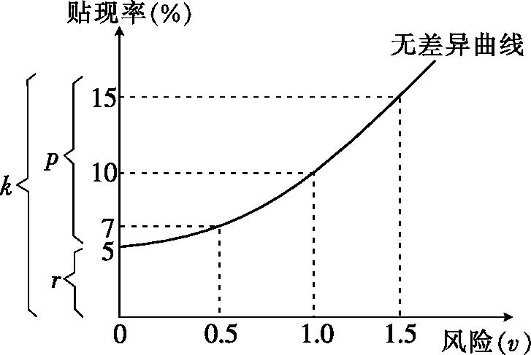
第4节 在决策中如何考虑风险
    一、使用经过风险调整后的贴现率
  图中的曲线称为无差异曲线。在这条曲线上的各种投资方案对投资者来说都是没有区别的。
    无风险的贴现率r为5%。
    风险为0.5时：p=2%，k=7%。
    风险为1.0时：p=5%，k=10%。
    风险为1.5时：p=10%，k=15%。

Slide 27
第4节 在决策中如何考虑风险
    一、使用经过风险调整后的贴现率
例10-5
有两个投资方案。方案A：投资500 000元，在以后10年中每年的期望净现金效益量为100 000元。方案B：投资500 000元，在以后10年中每年的期望净现金效益量为90 000元。方案A风险较大，变差系数为1.2；方案B风险较小，变差系数为0.8。企业根据两个方案变差系数的不同，规定方案A的贴现率为10%，方案B的贴现率为6%。
（1）如不考虑风险，哪个方案好？
（2）如考虑风险，哪个方案好？

Slide 28
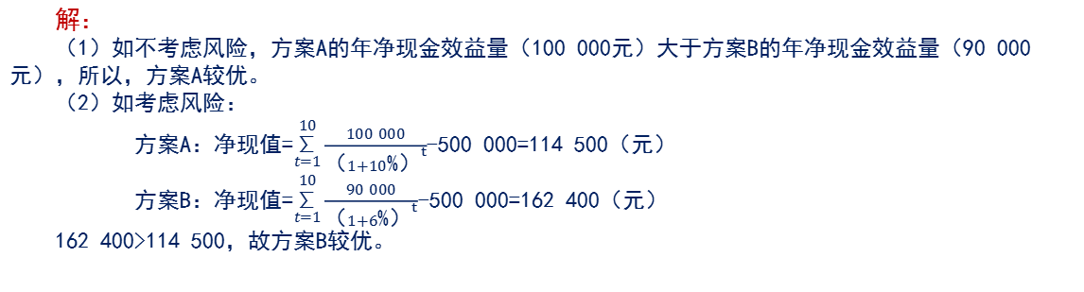
第4节 在决策中如何考虑风险
    一、使用经过风险调整后的贴现率
解：
（1）如不考虑风险，方案A的年净现金效益量（100 000元）大于方案B的年净现金效益量（90 000元），所以，方案A较优。
（2）如考虑风险：
方案A：净现值=$\overset{10}{\underset{t=1}{\text{∑}}}\frac{100 000}{\text{（}1+10\text{\%}{\text{）}}^{t}}$-500 000=114 500（元）
方案B：净现值=$\overset{10}{\underset{t=1}{\text{∑}}}\frac{90 000}{\text{（}1+6\text{\%}{\text{）}}^{t}}$-500 000=162 400（元）
162 400>114 500，故方案B较优。

Slide 29
第4节 在决策中如何考虑风险
    二、决策树
  有时一项决策的结果是分阶段产生的。后一阶段产生结果的概率可能与前一阶段不同。
  另外，后一阶段的结果往往在很大程度上取决于前一阶段的决策。这时，人们常使用决策树作为决策的工具。

Slide 30
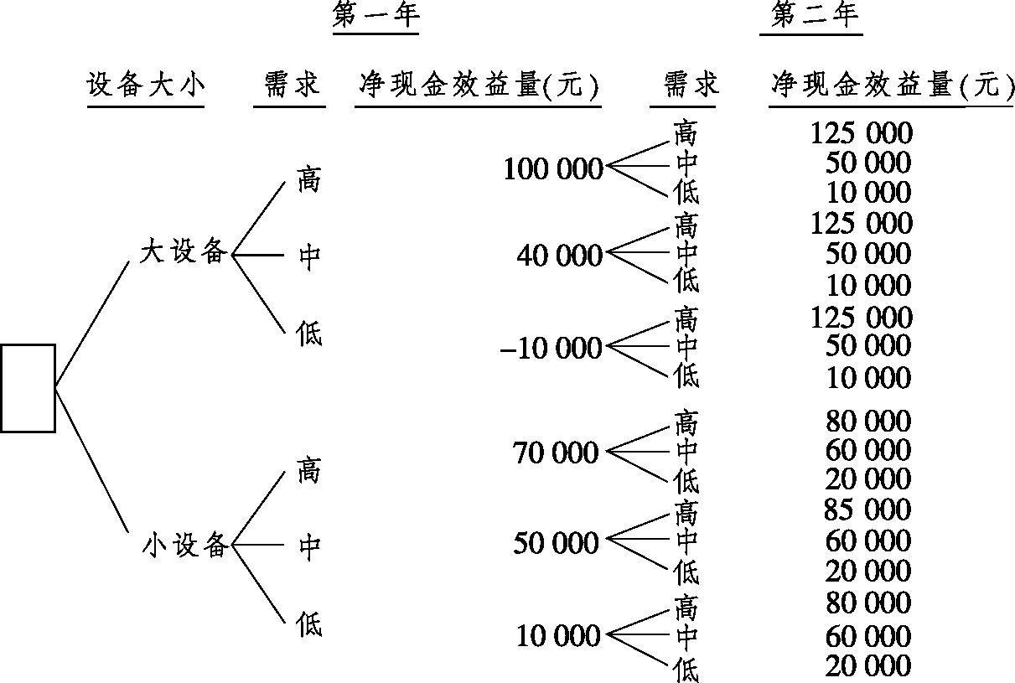
第4节 在决策中如何考虑风险
    二、决策树
例10-6
下图是某企业考虑用大设备还是小设备生产产品的决策树图。

Slide 31
第4节 在决策中如何考虑风险
    二、决策树
例10-6
设备（投资） | 第一年 |  |  | 第二年 |  |  | 计算期望净现值
 | 需求（概率） | 净现金效益量 | 现值 | 需求（概率） | 净现金效益量 | 现值 | 净现值 | 联合概率 | 期望净现值
（1） | （2） | （3） | （4）=（3）×0.909 | （5） | （6） | （7）=（6）×0.826 | （8）=（4）+（7）-（1） | （9）=（2）×（5） | （10）=（9）×（8）
大设备（20 000） | 高（p=0.2） | 100 000 | 90 900 | 高（p=0.4） | 125 000 | 103 250 | 174 150 | 0.08 | 13 932.0
 |  |  |  | 中（p=0.4） | 50 000 | 41 300 | 112 200 | 0.08 | 8 976.0
 |  |  |  | 低（p=0.2） | 10 000 | 8 260 | 79 160 | 0.04 | 3 166.4
 | 中（p=0.3） | 40 000 | 36 360 | 高（p=0.4） | 125 000 | 103 250 | 119 610 | 0.12 | 14 353.2
 |  |  |  | 中（p=0.4） | 50 000 | 41 300 | 57 660 | 0.12 | 6 919.2
 |  |  |  | 低（p=0.2） | 10 000 | 8 260 | 24 620 | 0.06 | 1 477.2
 | 低（p=0.5） | -10 000 | -9 090 | 高（p=0.4） | 125 000 | 103 250 | 74 160 | 0.20 | 14 832.0
 |  |  |  | 中（p=0.4） | 50 000 | 41 300 | 12 210 | 0.20 | 2 442.0
 |  |  |  | 低（p=0.2） | 10 000 | 8 260 | -20 830 | 0.10 | -2 083.0
期望总净现值 64 015.0

Slide 32
第4节 在决策中如何考虑风险
    二、决策树
例10-6
设备（投资） | 第一年 |  |  | 第二年 |  |  | 计算期望净现值
 | 需求（概率） | 净现金效益量 | 现值 | 需求（概率） | 净现金效益量 | 现值 | 净现值 | 联合概率 | 期望净现值
（1） | （2） | （3） | （4）=（3）×0.909 | （5） | （6） | （7）=（6）×0.826 | （8）=（4）+（7）-（1） | （9）=（2）×（5） | （10）=（9）×（8）
小设备（17 000） | 高（p=0.2） | 70 000 | 63 630 | 高（p=0.4） | 80 000 | 66 080 | 112 710 | 0.08 | 9 016.8
 |  |  |  | 中（p=0.4） | 60 000 | 49 560 | 96 190 | 0.08 | 7 695.2
 |  |  |  | 低（p=0.2） | 20 000 | 16 520 | 63 150 | 0.04 | 2 526.0
 | 中（p=0.3） | 50 000 | 45 450 | 高（p=0.4） | 80 000 | 66 080 | 94 530 | 0.12 | 11 343.6
 |  |  |  | 中（p=0.4） | 60 000 | 49 560 | 78 010 | 0.12 | 9 361.2
 |  |  |  | 低（p=0.2） | 20 000 | 16 520 | 44 970 | 0.06 | 2 698.2
 | 低（p=0.5） | 10 000 | 9 090 | 高（p=0.4） | 80 000 | 66 080 | 58 170 | 0.20 | 11 634.0
 |  |  |  | 中（p=0.4） | 60 000 | 49 560 | 41 650 | 0.20 | 8 330.0
 |  |  |  | 低（p=0.2） | 20 000 | 16 520 | 8 610 | 0.10 | 861.0
期望总净现值 63 466.0

Slide 33
第4节 在决策中如何考虑风险
    二、决策树
例10-6
可以算出这两个方案的标准差分别为53 957元和29 036元，变差系数分别为0.84和0.46。可见，大设备的风险比小设备大。既然两个方案的风险不同，就需要重新审查原来使用的贴现率。假定审查结果认为小设备的方案按10%的贴现率计算是合适的，可以保持不动；大设备方案的贴现率则应调整到12%。下面就应按12%的贴现率重新计算大设备两年的期望总净现值（计算方法同前）。结果得出新的期望总净现值为61 507.0元。61 507.0元<63 466.0 元，说明小设备方案的期望总净现值大于大设备方案，所以，该企业应采用小设备。

Slide 34
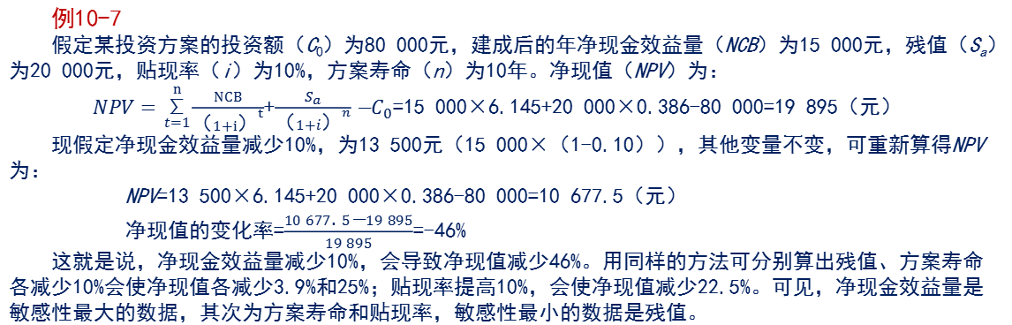
第4节 在决策中如何考虑风险
    三、敏感性分析
  1.确定投资方案对不同数据（变量）的敏感程度
例10-7
假定某投资方案的投资额（C₀）为80 000元，建成后的年净现金效益量（NCB）为15 000元，残值（S_{a}）为20 000元，贴现率（i）为10%，方案寿命（n）为10年。净现值（NPV）为：
$NPV=\overset{n}{\underset{t=1}{\text{∑}}}\frac{NCB}{\text{（}1+i{\text{）}}^{t}}$+$\frac{S_{a}}{\text{（}1+i{\text{）}}^{n}}\text{−}C_{0}$=15 000×6.145+20 000×0.386-80 000=19 895（元）
现假定净现金效益量减少10%，为13 500元（15 000×（1-0.10）），其他变量不变，可重新算得NPV为：
NPV=13 500×6.145+20 000×0.386-80 000=10 677.5（元）
净现值的变化率=$\frac{10 677\text{.}5\text{−}19 895}{19 895}$=-46%
这就是说，净现金效益量减少10%，会导致净现值减少46%。用同样的方法可分别算出残值、方案寿命各减少10%会使净现值各减少3.9%和25%；贴现率提高10%，会使净现值减少22.5%。可见，净现金效益量是敏感性最大的数据，其次为方案寿命和贴现率，敏感性最小的数据是残值。

Slide 35
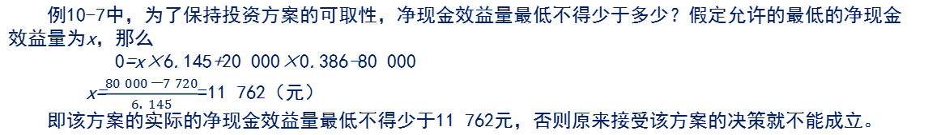
第4节 在决策中如何考虑风险
    三、敏感性分析
  2.测算为了保持方案的可取性，各有关数据的允许变动范围
例10-7中，为了保持投资方案的可取性，净现金效益量最低不得少于多少？假定允许的最低的净现金效益量为x，那么
0=x×6.145+20 000×0.386-80 000
x=$\frac{80 000\text{−}7 720}{6\text{.}145}$=11 762（元）
即该方案的实际的净现金效益量最低不得少于11 762元，否则原来接受该方案的决策就不能成立。

Slide 36
第4节 在决策中如何考虑风险
    三、敏感性分析
  3.测算有关数据发生一定幅度的变动对投资决策结果的影响
例10-7中，人们估计净现金效益量将会在10 000元（悲观的估计）至20 000元（乐观的估计）之间变动。如果实际的净现金效益量只有10 000元，那么净现值将为：
NPV=10 000×6.145+20 000×0.386-80 000=-10 830（元）
如果实际的净现金效益量能达到20 000元，则净现值将为：
NPV=20 000×6.145+20 000×0.386-80 000=50 620（元）

Slide 37
目录 / CONTENTS
01
风险的概念和风险的衡量
02
经济学关于风险的理论
03
降低风险的途径
04
在决策中如何考虑风险
05
不确定条件下的企业决策
06
信息的搜集成本和价值

Slide 38
第5节 不确定条件下的企业决策
    一、最大最小收益决策法
  决策时从最坏的结果中选择结果最好的方案。
例10-8
假定某电子仪表公司各种决策方案的预期收益如表所示，问：如用最大最小收益决策法，怎样选择最优方案？
行动方案 | 自然状态-市场条件 |  |  |  | 最小 收益值
 | ①对医疗仪器 需求增加 | ②对计算器 需求增加 | ③对电子表 需求增加 | ④市场条件 不变
开发医疗仪器 | 300 | 250 | 100 | -100 | -100
开发计算器 | 100 | 400 | 200 | -150 | -150
开发电子表 | 50 | 300 | 600 | -300 | -300
让产品保持原样 | -50 | -75 | -100 | 150 | -100

Slide 39
第5节 不确定条件下的企业决策
    一、最大最小收益决策法
  决策时从最坏的结果中选择结果最好的方案。
解：
首先从各种自然状态中为每个方案找出一个最小的收益值，然后从这些最小收益值所代表的不同方案中，选择一个收益最大的方案，这就是最优方案（见表10-10）。
从表10-10中看到，最优方案共有两个：开发医疗仪器和让产品保持原样。这两个方案在最坏的情况下都最多亏损100万元，是亏损最少的。

Slide 40
第5节 不确定条件下的企业决策
    二、最小最大遗憾值决策法
  从遗憾值最大的方案中选出遗憾值最小的。
例10-9
假定某电子仪表公司各种决策方案的预期收益如表所示，问：如用最小最大遗憾值决策法，怎样选择最优方案？
行动方案 | 自然状态-市场条件 |  |  |  | 最大 收益值
 | ①对医疗仪器 需求增加 | ②对计算器 需求增加 | ③对电子表 需求增加 | ④市场条件 不变
开发医疗仪器 | 300 | 250 | 100 | -100 | 300
开发计算器 | 100 | 400 | 200 | -150 | 400
开发电子表 | 50 | 300 | 600 | -300 | 600
让产品保持原样 | -50 | -75 | -100 | 150 | 150

Slide 41
第5节 不确定条件下的企业决策
    二、最小最大遗憾值决策法
  从遗憾值最大的方案中选出遗憾值最小的。
解：
将每种自然状态下最大收益方案的收益减去该自然状态下各方案的收益，得出该自然状态各个方案的遗憾值。
从每个方案各种自然状态的遗憾值中选取最大遗憾值，再从中找出最小值，它所代表的方案就是最优方案。
行动方案 | 自然状态-市场条件 |  |  |  | 最大 遗憾值
 | ①对医疗仪器 需求增加 | ②对计算器 需求增加 | ③对电子表 需求增加 | ④市场条件 不变
开发医疗仪器 | 0 | -150 | -500 | -250 | -500
开发计算器 | -200 | 0 | -400 | -300 | -400
开发电子表 | -250 | -100 | 0 | -450 | -450
让产品保持原样 | -350 | -475 | -700 | 0 | -700

Slide 42
目录 / CONTENTS
01
风险的概念和风险的衡量
02
经济学关于风险的理论
03
降低风险的途径
04
在决策中如何考虑风险
05
不确定条件下的企业决策
06
信息的搜集成本和价值

Slide 43
第6节 信息的搜集成本和价值
    一、信息的搜集成本
  信息的搜集成本是指搜寻、收集、过滤、加工整理信息所需的成本。

Slide 44
第6节 信息的搜集成本和价值
    二、信息的价值
  信息的价值是指企业在获得完全信息后，期望利润的增加值。
需求条件 （1） | 净现金效益的现值 |  | 有把握的选择（设备） （4） | 净现金效益的现值（元） （5） | 联合概率 （6） | 加权后的现值（元） （7）
 | 大设备（元） （2） | 小设备（元） （3）
高-高 | 174 150 | 112 710 | 大 | 174 150 | 0.08 | 13 932.0
高-中 | 112 200 | 96 190 | 大 | 112 200 | 0.08 | 8 976.0
高-低 | 79 160 | 63 150 | 大 | 79 160 | 0.04 | 3 166.4
中-高 | 119 610 | 94 530 | 大 | 119 610 | 0.12 | 14 353.2
中-中 | 57 660 | 78 010 | 小 | 78 010 | 0.12 | 9 361.2
中-低 | 24 620 | 44 970 | 小 | 44 970 | 0.06 | 2 698.2
低-高 | 74 160 | 58 170 | 大 | 74 160 | 0.20 | 14 832.0
低-中 | 12 210 | 41 650 | 小 | 41 650 | 0.20 | 8 330.0
低-低 | -20 830 | 8 610 | 小 | 8 610 | 0.10 | 861.0
期望值 |  |  |  |  |  | 76 510.0

Slide 45
重要术语和名词
确定条件下的决策
有风险条件下的决策
不确定条件下的决策
风险
策略
自然状态
结果
收益矩阵
概率分布
期望值

Slide 46
重要术语和名词
标准差
变差系数
经过风险调整后的贴现率
风险补偿率
决策树
敏感性分析
最大最小收益决策法
最小最大遗憾值决策法
信息的搜集成本
信息的价值

